Slide 1
A quoi peut servir la Stéganographie ?
Communiquer en toute liberté.
Protéger ses communications privées.
Alternative à la cryptographie.
Publier des informations ouvertement mais à l’insu de tous.

Slide 2
Filigrane (“Watermarking”)
Inscrire des informations dans un document informatique (marquage).
Protéger les possesseurs de copyright:
    Cacher une signature dans un document.
Découvrir l’origine de fuites:
    Marquer de façon cachée et unique chaque copie d’un document confidentiel.
But: Authentifier ou prouver l'origine d'un document.

Slide 3
Filigrane (“Watermarking”)
Les caractéristiques d'un bon marquage:
Imperceptibilité
Comment bien cacher la marque?
Spécificité
Comment cacher une marque qui doit rester identifiable?
Robustesse
Comment conserver la marque après modification de l'information?

Slide 4
Canal de communication secrète (“Cover channel”)
Etablir un protocole de communication secrète au dessus d'autres protocoles anodins :
Permettre à des partenaires de communiquer de façon secrète.
Permettre une communication non autorisé à travers les communications autorisé d’un firewall.

Slide 5
Peut-on détecter ou empêcher l’usage de la stéganographie ?
Comparer les propriétés statistiques de la communication soupçonnée avec celles d’une communication normale.
Comment différencier une communication cachée d’une simple anomalie statistique ?
Repérer la transmission ou la diffusion de contenus :
  arbitraires, abstraits,
  interprétables, nuancés,
  fantaisistes, fantasques, poétiques, etc...

Slide 6
Peut-on détecter ou empêcher l’usage de la stéganographie ?
Pour interdire communications cachées:
Intercepter et transformer
Interdire toutes les communications.
Firewall appropriées pour ce genre de contrôle absolu des communications.
Comment modifier le message et conserver son sens ou aspect original ?
Imposer le respect de critères formels stricts.

Slide 7
Peut-on détecter ou empêcher l’usage de la stéganographie ?
Attaques sur les marquages
2 courants d'attaques sur les images « watermarkées »
    Les attaques « destructives » = transformer l'image pour rendre illisible le marquage.
    Les attaques plus « subtiles » = laver l'image sans l'endommager. Recherche de la clef qui à permis de tatouer l'image (« stéganalyse »).
      Avantage: Une fois la clef trouvée, on peut lire le « watermark », le changer, le supprimer etc ...

Slide 8
Peut-on détecter ou empêcher l’usage de la stéganographie ?
Attaques sur les marquages
les différentes attaques contre les images marquées = transformer l'image jusqu'à endommager le marquage :
Compression JPEG
Transformations géométriques (symétrie horizontale, rotation, recadrement, changement d'échelle, transformations géométriques, etc...)

Slide 9
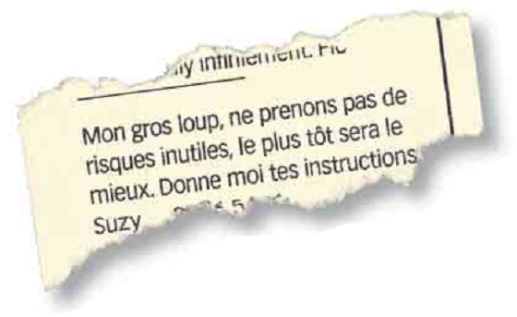
La stéganographie, un sujet d’actualité
Liberté d’expression.
Répression de l’usage de la cryptographie sur l’Internet.
«The bible code » : Informations cachées dans la bible grâce à des lettres espacées d’une distance égale.
La menace AZF de février 2004, la police utilise les petites annonces pour contacter les maîtres chanteurs.

